Slide 1
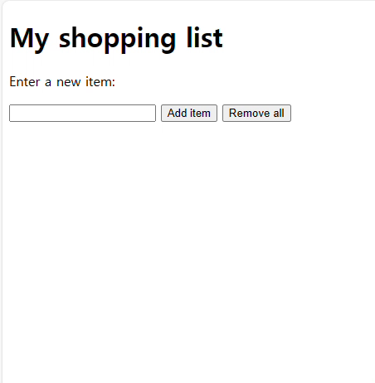
손풀기-3
<script>
const list = document.querySelector("ul");
const input = document.querySelector("input");
const button = document.querySelector("#add");
const button2 = document.querySelector("#removeAll");
button.addEventListener("click", () => { // 추가 버튼
// 글자, 버튼, list item element 생성
// list item에 글자와 버튼 추가
// input 요소의 값을 획득하려면 value 속성 이용
// list에 list item 추가
listBtn.addEventListener(＂click＂, () => {
// 각각의 Delete button 을 눌렀을 때의 동작 (해당 항목 삭제)
// listBtn은 버튼을 참조하는 녀석이겠죠?
});
input.focus();
});
button2.addEventListener("click", () => { // 삭제 버튼
// 추가된 항목들을 다 찾아서 삭제
});
</script>

